Slide 1
Лек претставува производ за кој по научен пат и постапка е утврдено дека се дава на луѓе или животни во одредена количина и на пропишан начин.
Може да се употребува заради откривање, лечење на болести или за други медицински цели.
Помеѓу лекот и отровот не постои јасна ограниченост, бидејќи секоја супстанција во помала доза може да претставува лек, а во поголема доза отров.

Slide 2
Што правиме кога имаме кашлица?
Што правиме кога сме настинати и имаме температура ?
Некои лекарства помагаат да оздравиме,а некои да ги ублажиме симптомите на болката.

Slide 3
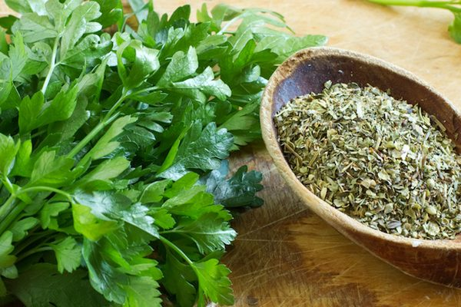

Slide 4


Slide 5


Slide 6


Slide 7
НЕКОИ БОЛЕСТИ СЕ ПРЕДИЗВИКАНИ ОД БАКТЕРИИ
Најголем број од бактериите се едноклеточни организми. Тоа се микроорганизми од кои најмалите видови имаат дијаметар помал од 1 микрометар.Тие не се гледаат со голо око.

Slide 8
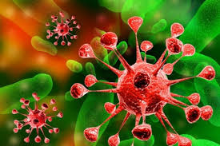

Slide 9
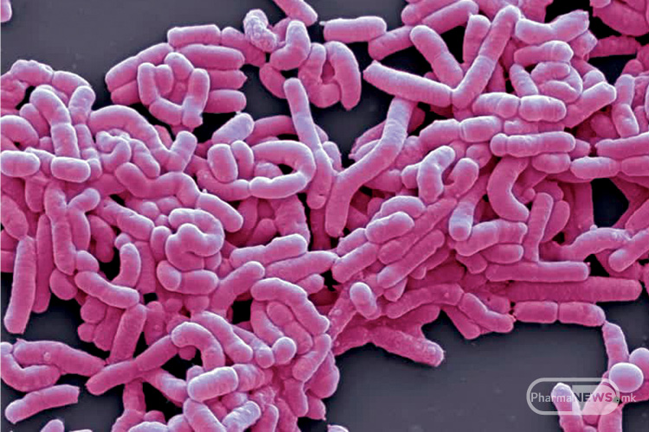

Slide 10
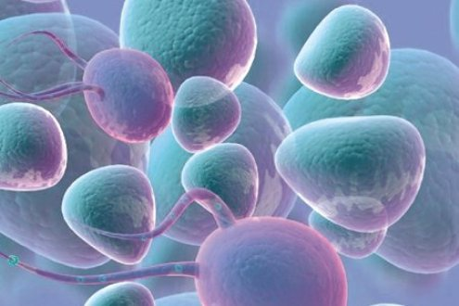

Slide 11
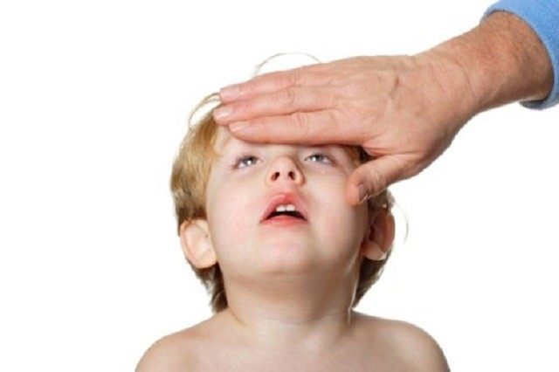

Slide 12
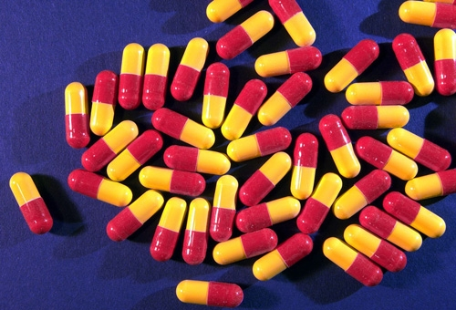
АНТИБИОТИЦИ

Slide 13
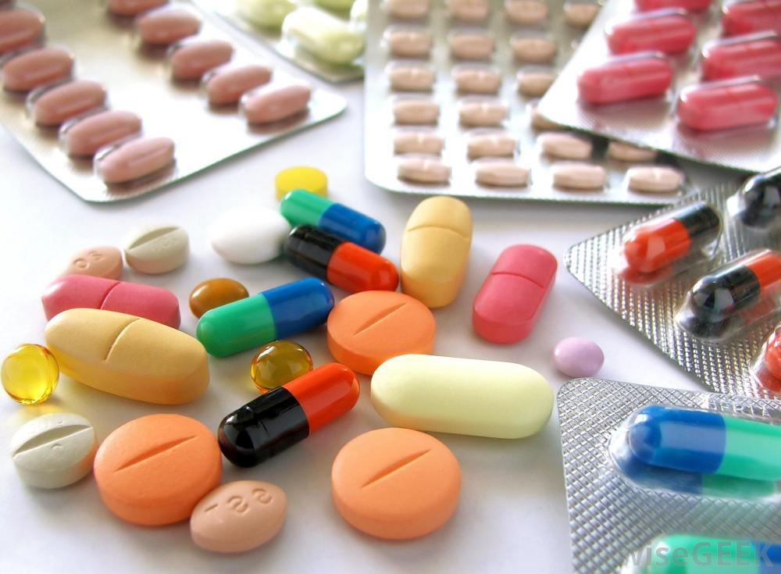

Slide 14
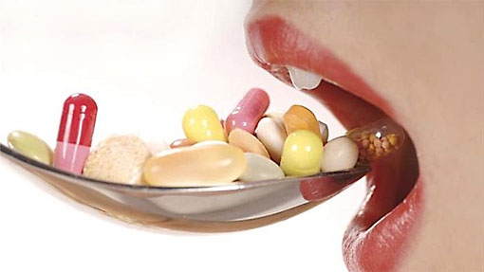

Slide 15
За лечење на алергиите се користат лекови што се викаат антихистаминик
Се користат во ампуларна, таблетарна и сируп форма .
Какви алергии постојат?

Slide 16


Slide 17


Slide 18


Slide 19
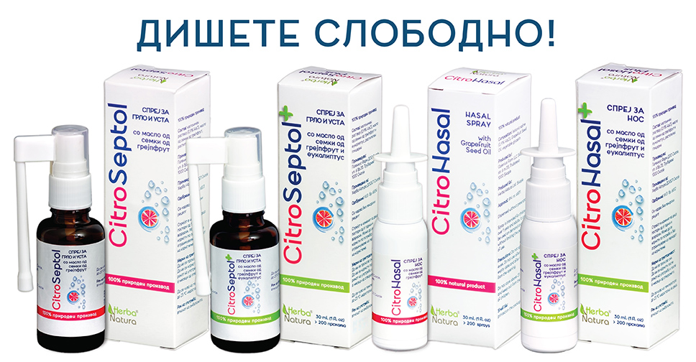

Slide 20
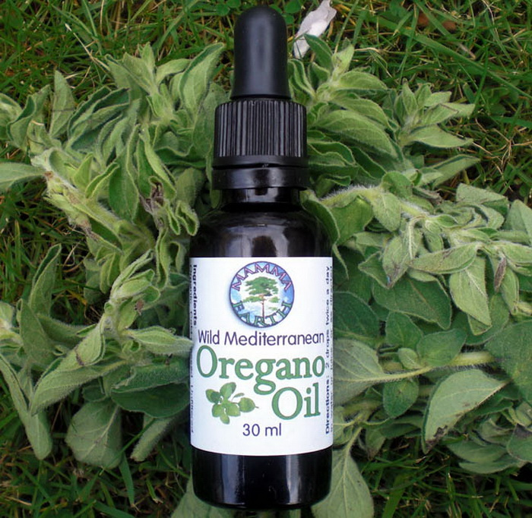

Slide 21
Лековите не треба сами да ги употребуваме!!!
Многу е важно лековите да се користат правилно и правилно да се дозираат.Тоа значи дека секој лек има начин на употреба.
За негова употреба обавезна е препорака на доктор

Slide 22
Разгледај едно упатство од лекарство и запиши на стр.107
Работиме во четири групи

Slide 23
Сочувај го твоето здравје – тоа е најголемото богатство за човекот

